Slide 1
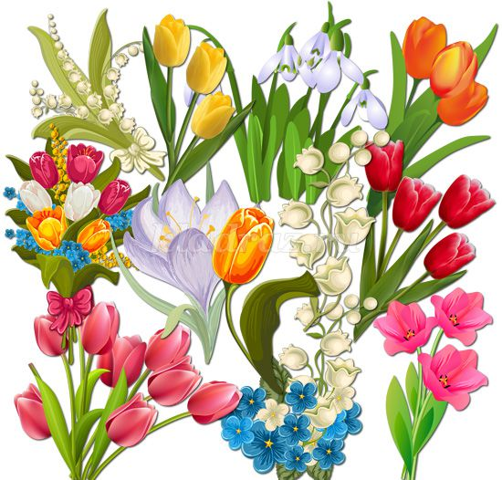
Весенние цветы

Slide 2
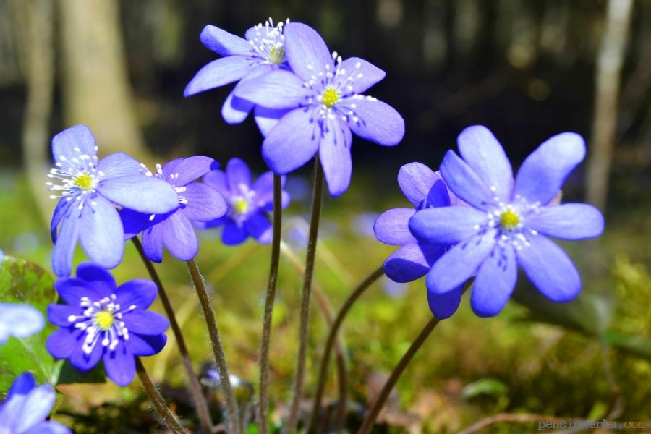
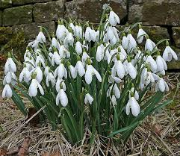
.
Подснежники

Slide 3
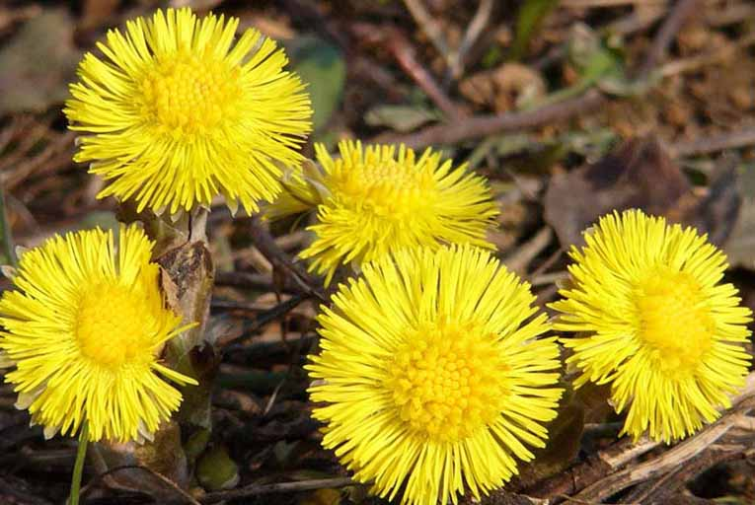
Мать и мачеха

Slide 4
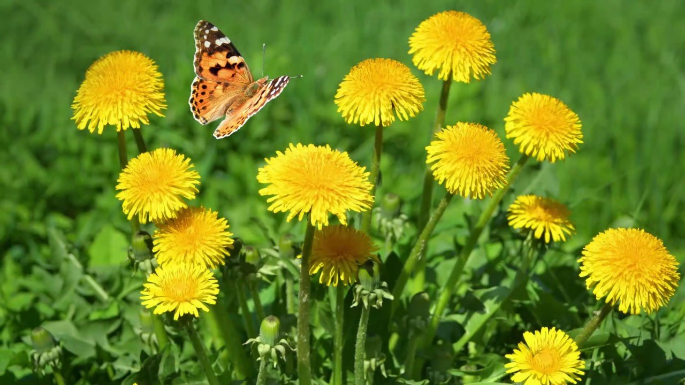
Одуванчик

Slide 5
Загадка
На окне стоит горшок,
В нем чудеснейший цветок.
Фиолетовый, изящный
Ароматом всех манящий (фиалка)

Slide 6
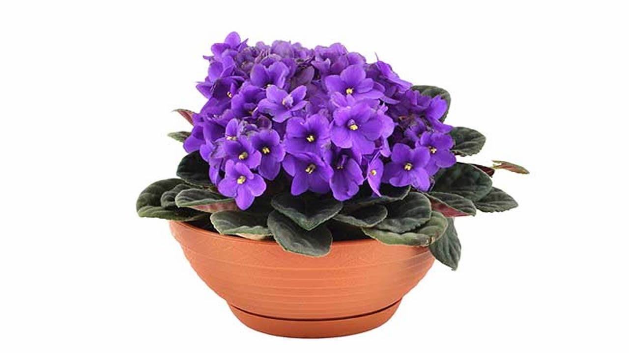
Фиалка

Slide 7


